Slide 1
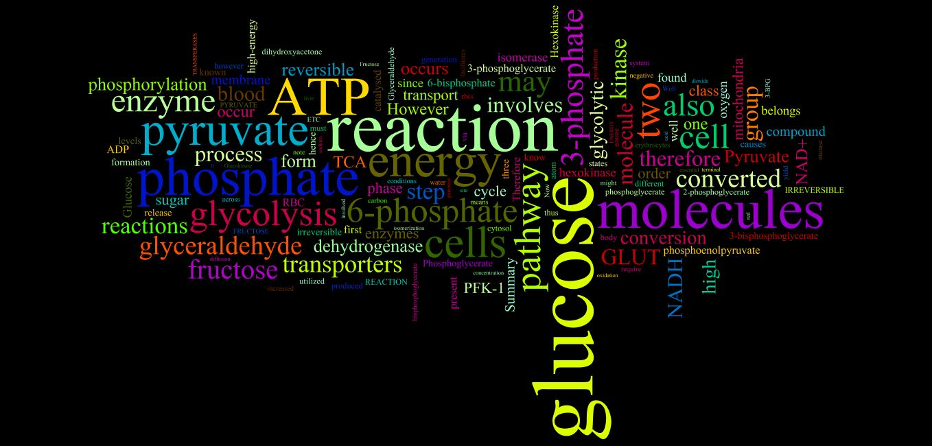
Bioquímica Celular
Composição e as propriedades químicas dos seres
vivos. Analisaremos a função da água e dos sais
minerais nas células, bem como, em nosso corpo.

Slide 2
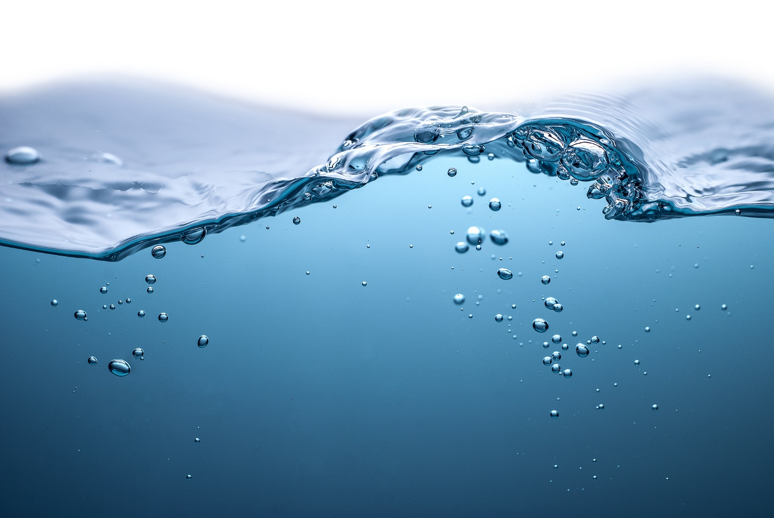
Água
- Solvente Universal: Molécula polar com poder de separar compostos iônicos e polares.
- Hidrólise: Ex: Sacarose + H₂O + Sacarase → Glicose + Frutose + Sacarase
- Regulador Térmico: Elevado calor específico. Temperatura celular constante.
- Transporte de Substâncias: Excretas, gases, nutrientes, seivas.
- Lubrificantes: Articulações e olhos.
- Equilíbrio osmótico: Homeostase celular.

Slide 3
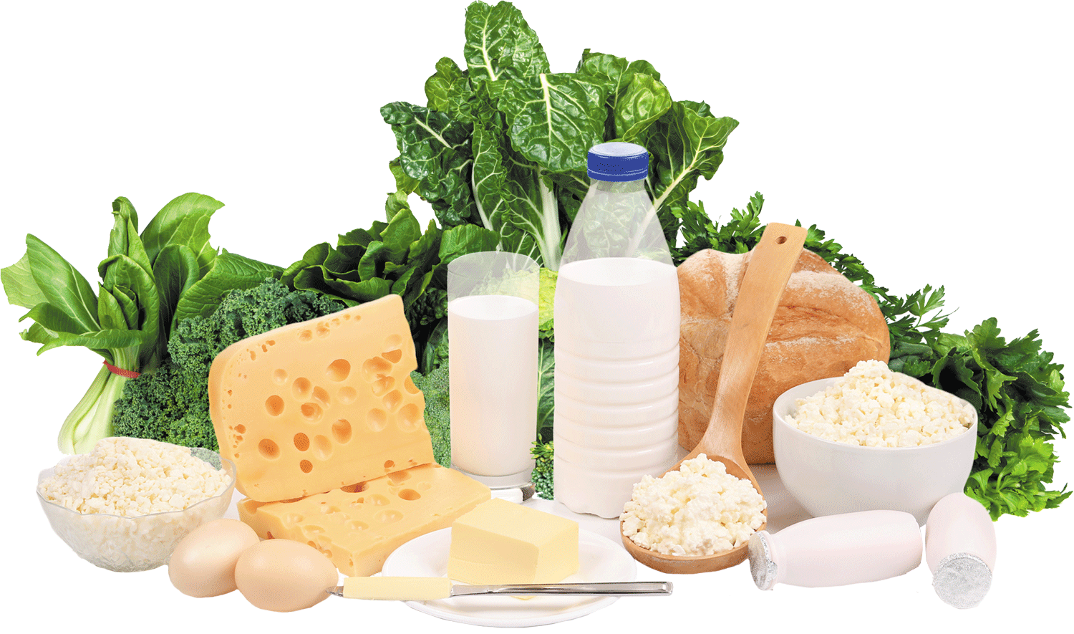
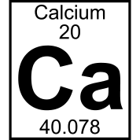
Sais Minerais
Cálcio
- Composição dos ossos e dentes
- Coagulação sanguínea
- Transmissão dos impulsos nervosos
- Contração muscular

Slide 4
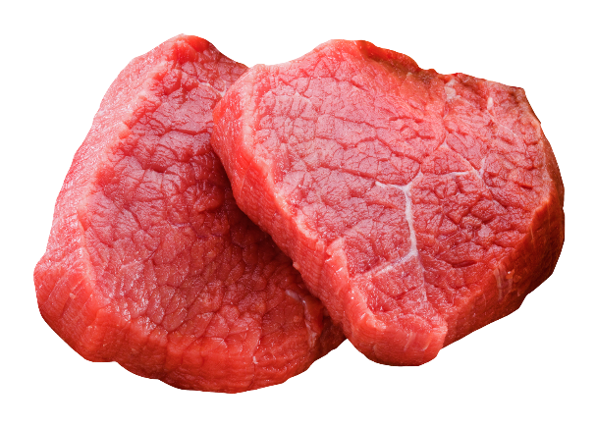
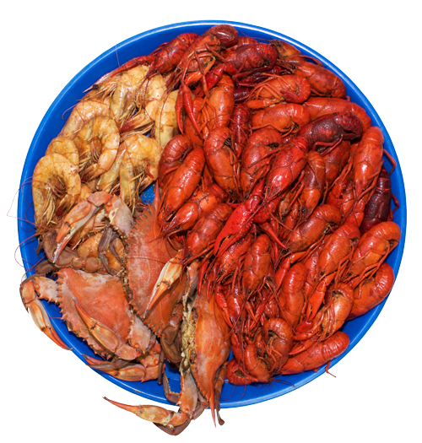
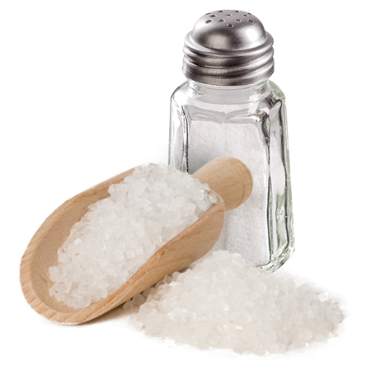
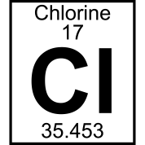
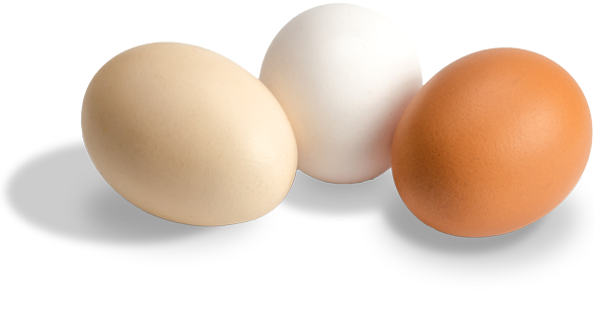
Sais Minerais
Cloro
- Regulação da pressão osmótica
- Equilíbrio ácido-base do sangue
- Formação do suco gástrico (HCl)

Slide 5
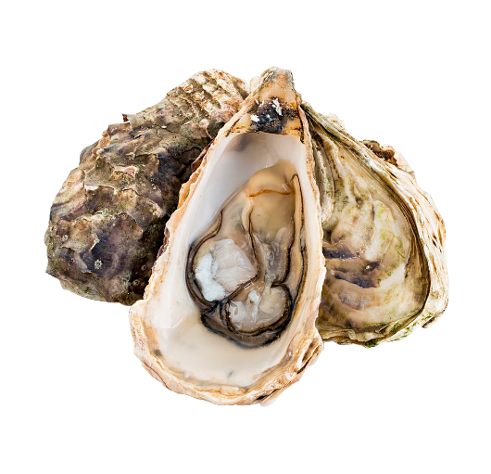
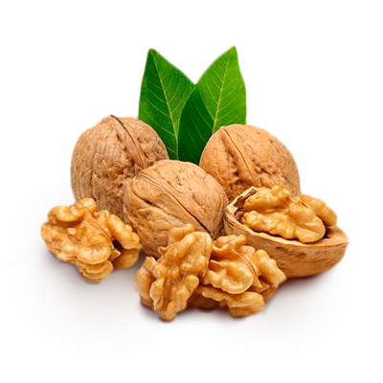
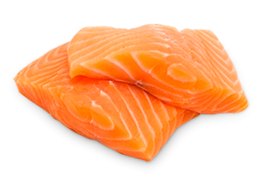
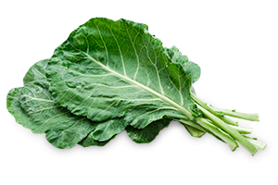
Sais Minerais
Cobalto
- Componente da Vitamina B₁₂
- Importante para células da medula óssea

Slide 6
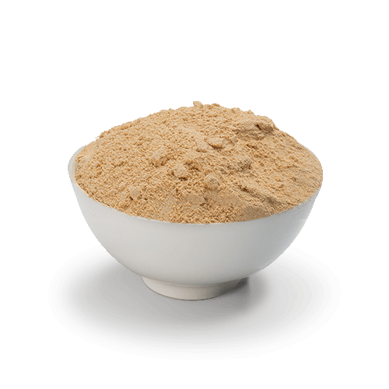
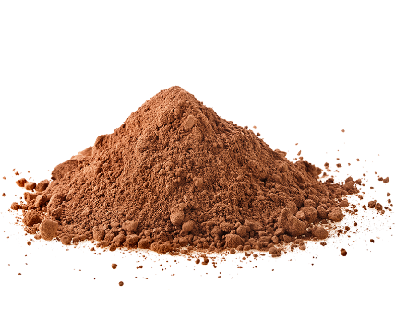
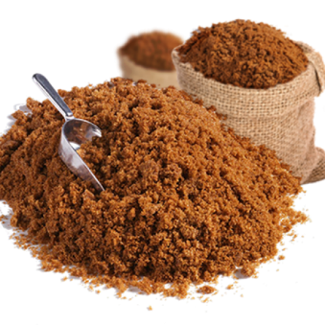
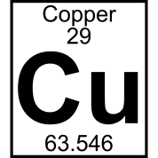
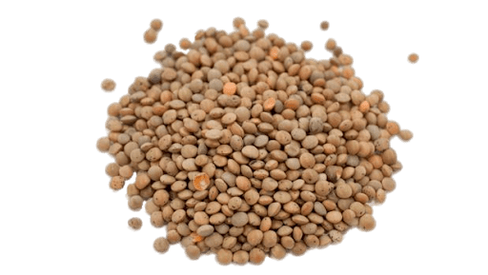
Sais Minerais
Farinha de soja
Açúcar mascavo
cacau
Cobre
Lentilha
- Importante para formação de Melanina
- Essencial na síntese de neurotransmissores
- Ajuda a fortalecer o Sistema imunológico

Slide 7
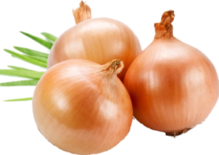
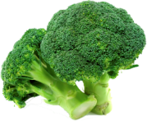
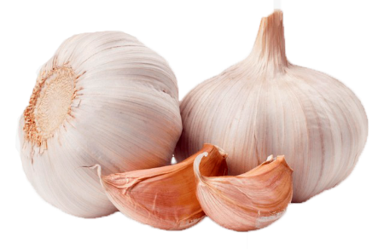
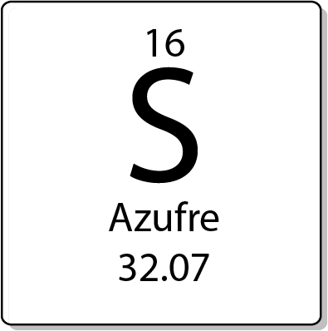
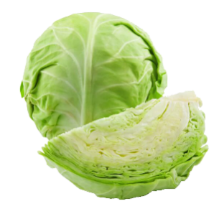
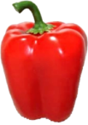
Sais Minerais
- Responsável por manter a entrada
necessária de oxigênio no cérebro
- Colabora com as vitaminas B para garantir
a saúde dos nervos.
- Parte integrante dos aminoácidos
- Essencial para a queratina e o colágeno se sintetizem.
Enxofre

Slide 8
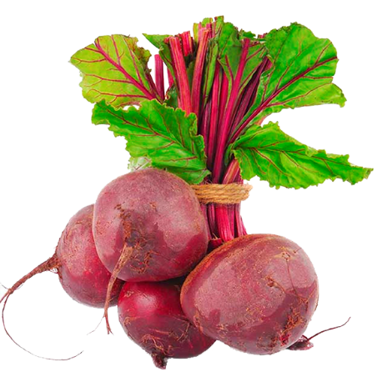
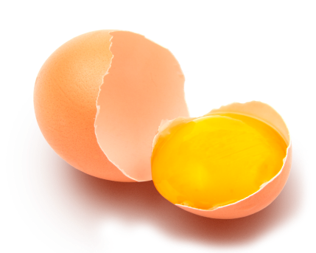
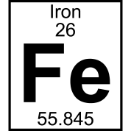
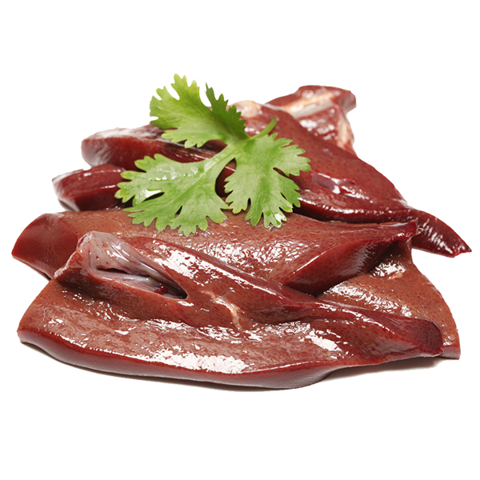
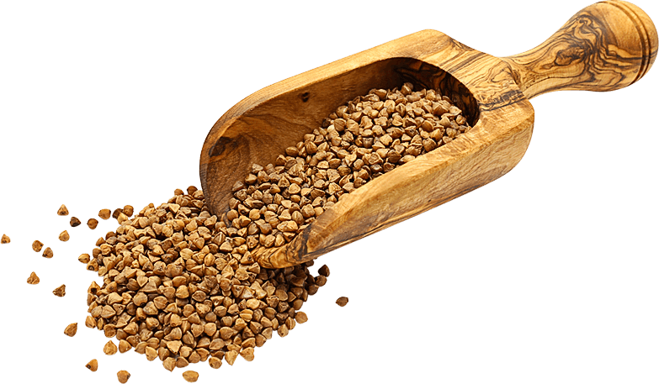
Sais Minerais
Gema de ovo
Ferro
cereais
Carne de Fígado
- Componente da Hemoglobina e Mioglobina
- Componente dos Citocromos
- É melhor absorvido na presença de Vitamina C.
- Conversão do Beta caroteno em Vitamina A.

Slide 9
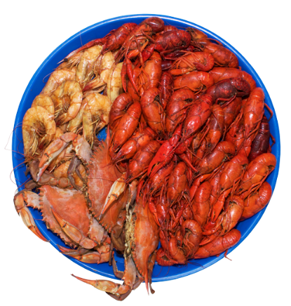
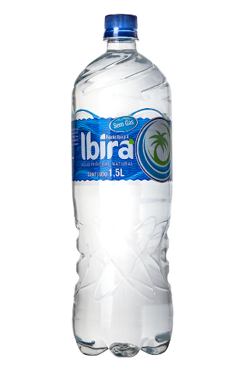
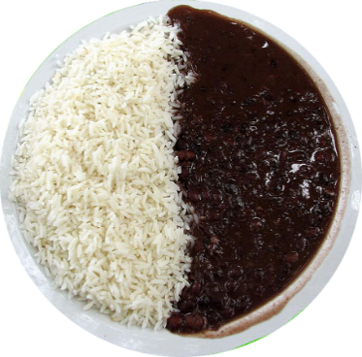
Sais Minerais
Flúor
- Se encontra nos ossos em crescimento.
- Se encontra nos dentes em desenvolvimento
- Auxílio na remineralizarão dos dentes

Slide 10
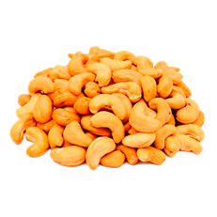
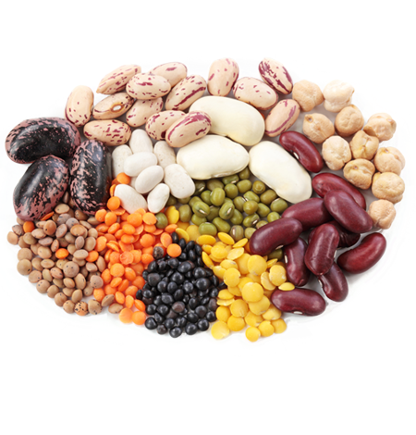
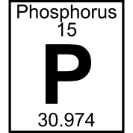
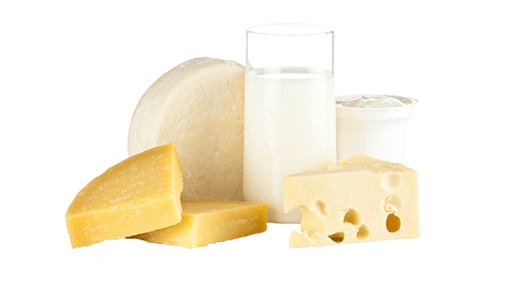
Sais Minerais
Oleaginosas
Leguminosas
Fósforo
- Componente de ossos e dentes
- Componente do ATP, dos fosfolipídios
- Componente do DNA e RNA

Slide 11
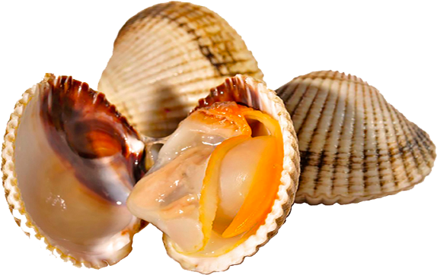
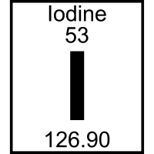
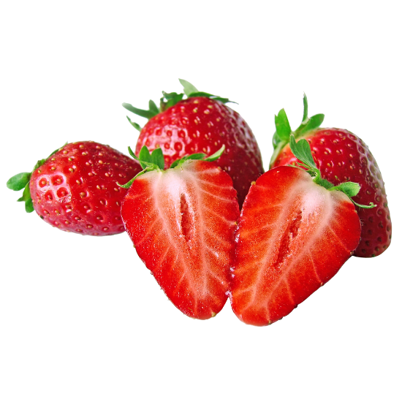
Sais Minerais
Iodo
- Essencial para produção dos Hormônios
T3 eT4 (pela Tireoide).

Slide 12
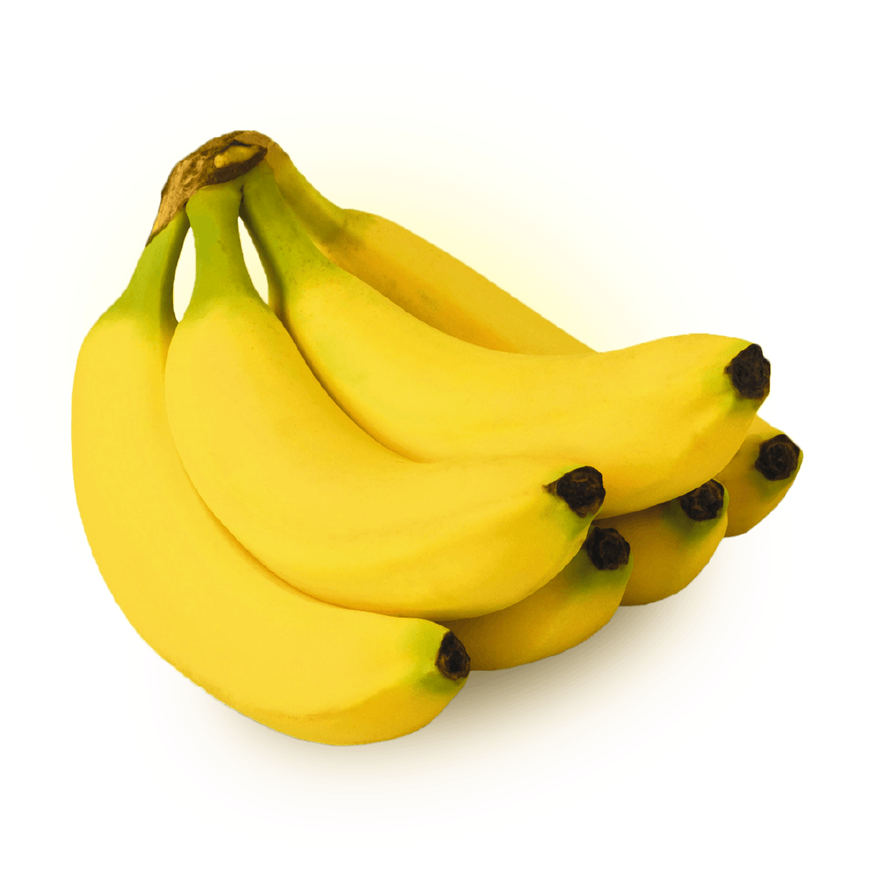
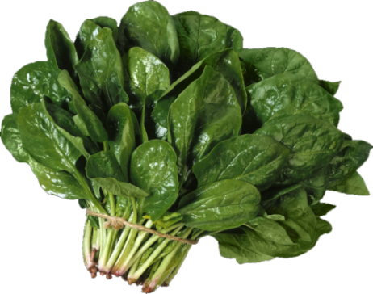
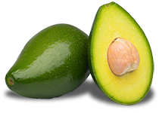
Sais Minerais
Espinafre
Magnésio
castanha
- Fortalecimento ósseo.
- Utilizado na síntese de proteínas
- Essencial para a fotossíntese (clorofila)
- Funcionamento enzimático
- Auxílio na contração muscular (relaxamento)

Slide 13
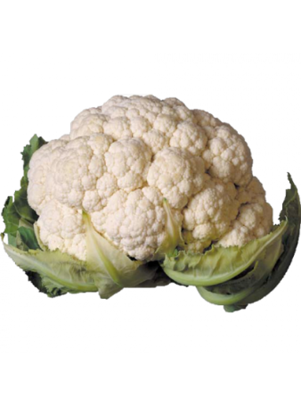
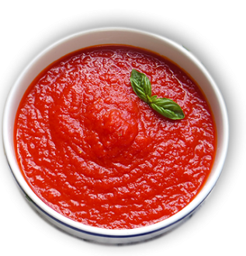
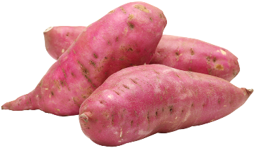
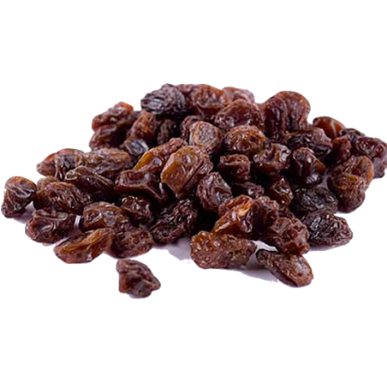
Sais Minerais
Couve flor
Espinafre
Molho de tomate
Potássio
Batata doce
19
Uva passa
K
- Principal íon intracelular.
- Controle da pressão arterial
- Controle osmótico
- Estabiliza moléculas de DNA e RNA
- Transmissão nervosa
- Presente nos Telômeros
39.098

Slide 14
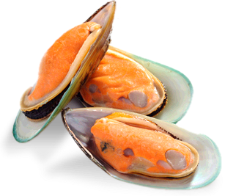
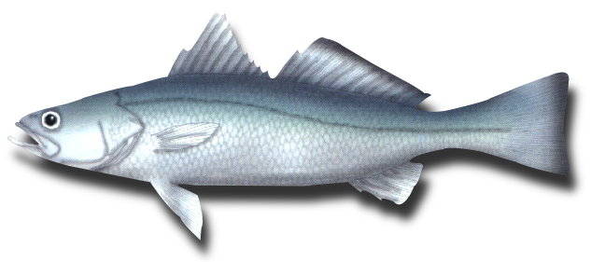
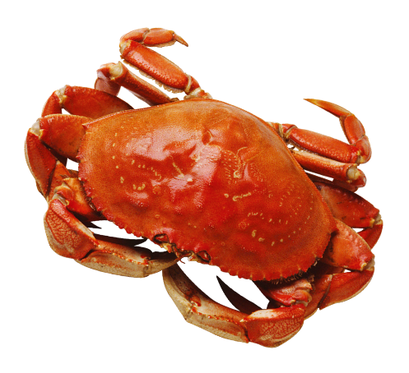
Sais Minerais
Mexilhão
Pescada
Sódio
11
Na
- Principal íon extracelular.
- Mantem o potencial elétrico da membrana.
- Controle osmótico.
- Transmissão dos impulsos nervosos
22.990

Slide 15
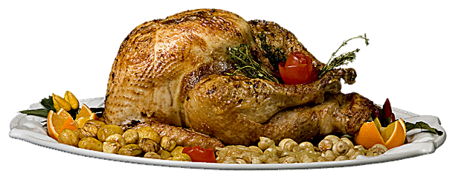
Sais Minerais
Semente de
abóbora
Zinco
30
Zn
- Importante no sistema imunológico.
- Estimula atividade enzimática.
- Cicatrização de ferimentos
- Encontrado na insulina
65.39

Slide 16
UFRGS 2011
11) Alguns elementos químicos denominados macronutrientes são essenciais e necessários, em quantidades relativamente grandes, ao crescimento vegetal.
São macronutrientes os elementos químicos
(A) C, H, O.
(B) N, P, Cu.
(C) N, Fe, Ca.
(D) Ca, B, K.
(E) Na, P, K.

Slide 17
UFRGS 2016
11) Assinale a alternativa que preenche corretamente as lacunas do enunciado abaixo, na ordem em que aparecem.
As plantas necessitam de nutrientes minerais, constituídos de diferentes elementos químicos, os quais são retirados do solo através das raízes. Macro elementos como o ........ são necessários em maiores quantidades. Já elementos como o ........ são necessários em menores quantidades.
(A) nitrogênio – cobre
(B) boro – manganês
(C) fósforo – potássio
(D) potássio – nitrogênio
(E) cobre – fósforo
NPK

Slide 18
UFRGS 2000
27) Associe os elementos químicos da coluna da esquerda com as funções orgânicas da coluna da direita.
1. Magnésio ( ) formação do tecido ósseo
2. Potássio ( ) transporte de oxigênio
3. Iodo ( ) assimilação de energia luminosa
4. Cálcio ( ) equilíbrio de água no corpo
5. Sódio ( ) transmissão de impulso nervoso
6. Ferro
A sequência numérica correta, de cima para baixo, na coluna da direita, é
(A) 4 - 3 - 1 - 5 - 2.
(B) 5 - 6 - 3 - 4 - 1.
(C) 4 - 6 - 1 - 5 - 2.
(D) 5 - 4 - 3 - 6 - 1.
(E) 6 - 4 - 2 - 3 - 1.

Slide 19
UFRGS 2019
3) Assinale a alternativa que preenche corretamente as lacunas do enunciado abaixo, na ordem em que aparecem. O íon ........ integra as moléculas de DNA, RNA e ATP. Já o íon sódio contribui para ........, enquanto o íon ........ participa da composição da mioglobina.
fósforo – a formação de ossos e dentes – zinco
ferro – a coagulação sanguínea – potássio
cálcio – o equilíbrio hídrico – ferro
cálcio – a composição de açúcares de longas cadeias – potássio
fósforo – a transmissão do impulso nervoso – ferro

Slide 20
Carboidratos
Glicídios ou açúcares

Slide 21
Carboidratos
Monossacarídeos
(C_{n}H_{2n}O_{n})
Triose C₃H₆O₃
Aldotriose (gliceraldeído) Ex: o Ácido láctico é um derivado Cetotriose (diidroxiacetona) Ex: o Ácido Pirúvico é um derivado
Tetrose C₄H₈O₄
_{Eritrose e Treose}
Ribose C₅H₁₀O₅ : ATP e RNA
Pentose C₅H₁₀O₅
Desoxirribose C₅H₁₀O₄ : DNA
_{Glicose}
Hexose C₆H₁₂O₆
_{Galactose}
_{Frutose}
Heptose C₇H₁₄O₇
_{Sedoeptulose e Manoeptulose}

Slide 22
Carboidratos
Dissacarídeos
(C₁₂H₂₄O₁₂)
_{Dissacarídeos}
_{Monossacarídeos}
_{Maltose}
_{Glicose}
_{Glicose}
_{Ex: Vegetais}
_{Celobiose}
_{Glicose}
_{Glicose}
_{Ex: degradação da Celulose}
_{Sacarose}
_{Glicose}
_{Frutose}
_{Ex: Cana de Açúcar}
_{Lactose}
_{Glicose}
_{Galactose}
_{Ex: Açúcar do leite}

Slide 23
Carboidratos
Amido
Polissacarídeos
(C₆H₁₀O₅)_{n}
O grão de amido é uma mistura
de dois polissacarídeos, Amilose e Amilopectina,
polímeros de glicose formados através
de síntese por desidratação
O amido é sintetizado em
organelas denominadas plastídeos:
É um carboidrato de reserva energética nos tecidos vegetais.
O amido é encontrado nas
sementes, caules e raízes
de várias plantas como trigo,
mandioca, arroz, milho,
feijão, batata, entre outras.

Slide 24
Carboidratos
Glicogênio
Polissacarídeos
Solúvel em água
É a principal reserva energética nas
células animais, fungos e bactérias
como as cianobactérias
Em humanos localiza-se
no Fígado e nos Músculos
Glicogênese é o nome dado a sua síntese
(estimulado pela insulina)
O glicogênio muscular só é
utilizado para a contração muscular.

Slide 25
Carboidratos
Quitina
Polissacarídeos
(C₈H₁₃O₅N)_{n}
Principal componente da
parede celular dos fungos,
do exoesqueleto
de artrópodes, na rádula
dos moluscos, bico dos
Cefalópodes e “concha” dos
Foraminíferos.
Polissacarídeo
insolúvel em água
Resistente, flexível,
biodegradável e atóxico

Slide 26
Carboidratos
Celulose
Polissacarídeos
(C₆H₁₀O₅)n
Sua hidrólise completa
produz glicose.
É um dos principais
constituintes
das paredes
celulares das plantas
Polissacarídeo
insolúvel em água

Slide 27
1) (ENEM, 2012 PPL) A produção de biocombustíveis é resultado direto do fomento a pesquisas científicas em biotecnologia que ocorreu no Brasil nas últimas décadas. A escolha do vegetal a ser usado considera, entre outros aspectos, a produtividade da matéria-prima em termos de rendimento e custos associados. O etanol é produzido a partir da fermentação de carboidratos e quanto mais simples a molécula de glicídio, mais eficiente é o processo. Etanol de quê? Revista Pesquisa Fapesp, 28 nov. 2007 (adaptado). O vegetal que apresenta maior eficiência no processo da produção do etanol é
o milho, pois apresenta sementes com alto teor de amido.
a mandioca, pois apresenta raízes com alto teor de celulose.
a soja, pois apresenta sementes com alto teor de glicogênio.
o feijão, pois apresenta sementes com alto teor de quitina.
a cana-de-açúcar, pois apresenta colmos com alto teor de sacarose

Slide 28
UFRGS 2006
2) Os carboidratos, moléculas constituídas, em geral, por átomos de carbono, hidrogênio e oxigênio, podem ser divididos em três grupos: monossacarídeos, oligossacarídeos e polissacarídeos. A primeira coluna, abaixo, apresenta três grupos de carboidratos, e a segunda, alguns exemplos desses carboidratos. Associe adequadamente a segunda coluna à primeira.
Monossacarídeo
Oligossacarídeo
Polissacarídeo
( ) sacarose
( ) amido
( ) galactose
( ) desoxirribose
( ) quitina
( ) maltose
A sequência correta de preenchimento dos parênteses, de cima para baixo, é
2 - 3 - 1 - 1 - 3 - 2.
3 - 1- 3 - 2 - 2 - 1.
1- 2 - 2 - 3 - 1- 3.
2 - 1 - 2 - 2 - 3 - 1.
1 - 3 - 1 - 3 - 2 - 2.

Slide 29
UFRGS 2017
2) Sobre as macromoléculas biológicas presentes em todos os organismos, é correto afirmar que
(A) os carboidratos são as macromoléculas encontradas em maior quantidade nos tecidos vivos.
(B) os carboidratos podem ter função estrutural como, por exemplo, a quitina presente nos artrópodes.
(C) os monômeros das proteínas são os aminoácidos cujas diversificadas funções incluem o armazenamento de energia.
(D) os ácidos graxos saturados são encontrados somente em animais, pois as plantas não produzem colesterol.
(E) as bases nitrogenadas encontradas no DNA e no RNA são as mesmas.

Slide 30
UFRGS 2019
8) Seres humanos necessitam armazenar moléculas combustíveis que podem ser liberadas quando necessário. Considere as seguintes afirmações sobre essas moléculas.
I - Os carboidratos, armazenados sob a forma de glicogênio, correspondem ao requerimento energético basal de uma semana.
II - A gordura possui maior conteúdo energético por grama do que o glicogênio.
III- Indivíduos em jejum prolongado necessitam metabolizar moléculas de tecidos de reserva.
Quais estão corretas?
Apenas I.
Apenas III.
Apenas I e II.
Apenas II e III.
I, II e III.

Slide 31
Lipídeos
Reserva energética
Isolante térmico
Ésteres compostos por uma
molécula de ácido
(ácido graxo) e uma
de álcool (glicerol ou outro).
São moléculas orgânicas
insolúveis em água e solúveis
em certas substâncias orgânicas,
tais como álcool, éter e acetona.

Slide 32
Glicerídeos
Óleos
Reserva energética presente
principalmente nas sementes
São hidrofóbicos
São lipídios formado por triglicerídeo
que possuem radicais insaturados,
ou lipídios formados pela união
de três moléculas de ácidos graxos
e uma molécula de glicerol
São substâncias no estado
líquido viscoso nas condições
ambientes.

Slide 33
Glicerídeos
Reserva energética
Isolante térmico
Gorduras
sólida à temperatura
ambiente e encontrada
principalmente em
produtos de origem animal
Se todos os carbonos de
uma cadeia de ácidos graxos
se unirem através de
ligações simples, dizemos
que se trata de
uma cadeia saturada
Sintetizadas pela união
de três ácidos graxos à uma
molécula de glicerol,
formando um éster.

Slide 34
Ômega 3
São Essenciais
Não produzimos
Glicerídeos
Gorduras Polinsaturadas
Benefícios
Diminuir o desconforto da TPM;
Favorecer a memória;
Fortalecer o cérebro;
Combater a depressão;
Combater doenças inflamatórias;
Diminuir o risco de doenças cardiovasculares;
Diminuir o colesterol;
Melhorar a capacidade de aprendizagem;
Melhorar o rendimentos dos atletas;
Auxiliar no combate à osteoporose;
Diminuir as severidades das crises de asma;
Ajudar no combate à diabetes.
Atum
Nozes
Linhaça
Salmão
Chia
Sardinha

Slide 35
Ômega 6
São Essenciais
Não produzimos
Glicerídeos
Gorduras Polinsaturadas
Benefícios
- Proteção contra a pressão arterial alta;
- Combate o excesso de colesterol ruim;
- Combate o excesso de glicose;
- Prevenir a formação de coágulos;
- Evita a Aterosclerose;
- Atua positivamente no sistema Imune
Nozes
Castanha de Caju
Óleo de soja
Óleo de canola
Prejuízos pelo excesso
Risco de processos inflamatórios no corpo
O Ômega 6 pode destruir células
cerebrais e provocar o Mal de Alzheimer
Semente de Girassol
Amendoim

Slide 36
Ômega 9
São Essenciais
Não produzimos
Glicerídeos
Gorduras Monoinsaturadas
Benefícios
Nozes
Auxílio na produção dos
hormônios Estrogênio e Testosterona
Castanhas
Isolante Térmico protegendo órgãos
No transporte das vitaminas
Lipossolúveis (A, D, E e K)
Redução do “mau” colesterol
Redução dos Triglicérides
Azeite e azeitonas
Amendoim
Abacate

Slide 37
Cerídeos
Função de impermeabilização
e proteção
São ésteres formados pela união
de um ácido graxo superior
e de um álcool graxo superior.
Podem ser produzidos tanto
por animais como por vegetais
Encontrados na cera de abelha,
na superfície das folhas, de frutas
e no cerume (cera de ouvido).

Slide 38
Esteroide
Colesterol
Biossíntese de hormônios sexuais.
(Estrogênio, Progesterona e testosterona)
Biossíntese de hormônios da Suprarrenal
Cortisol e Aldosterona
Presente na membrana celular de
células animais (Comando da fluidez)
Precursor da Vitamina D
Sintetizado no Fígado e
obtido na alimentação
Componente da Bile

Slide 39
Lipoproteína de
alta densidade
Lipoproteína de
baixa densidade
Circulação
Circulação
Fígado

Slide 40
Fosfolipídeos
Possuem características
anfipáticas
Duas "caudas" de ácidos graxos
hidrofóbicas ligadas por meio de
um glicerol a uma "cabeça"
hidrofílica consistindo de
um grupo fosfato.
Principais componentes
da membrana plasmática
da célula

Slide 41
Carotenoides
Beta caroteno
É um antioxidante
muito importante
Precursor
da Vitamina A
Auxilia na manutenção
da nossa pele
Saúde dos
nossos olhos
Ele é um pigmento natural e o mais abundante
do grupo dos carotenoides, sendo encontrado,
especialmente, em vegetais e frutas de
cor amarelo alaranjada e em folhosos
de cor verde-escura.
incentiva a produção
de colágeno
São Essenciais
Não produzimos
Beneficia o cabelo e as unhas

Slide 42
Carotenoides
Licopenos
Licopeno pode ser essencial
para a saúde dos ossos
O licopeno é um pigmento vermelho vivo
o antioxidante mais
eficaz entre os carotenoides
Sua biodisponibilidade
é aumentada após
o cozimento.
Auxílio na saúde
da pele e dos olhos
Aumento na produção
de esperma
Reduz as chances de câncer de próstata
e também a redução do risco de
doenças cardiovasculares, além
de melhorar efetivamente
a sensibilidade à insulina
São Essenciais
Não produzimos

Slide 43
UFRGS 2005
21) Assinale com V (verdadeiro) ou F (falso) as seguintes considerações sobre o colesterol, um lipídio do grupo dos esteroides.
( ) Ele participa da composição da membrana plasmática das células animais.
( ) Ele é sintetizado no pâncreas, degradado no fígado e excretado na forma de sais biliares.
( ) Ele é precursor dos hormônios sexuais masculino e feminino.
( ) Ele é precursor da vitamina B.
( ) As formas de colesterol HDL e LDL são determinadas pelo tipo de lipoproteína que transporta o colesterol.
A sequência correta de preenchimento dos parênteses,
de cima para baixo, é
(A) V – F – V – F – V.
(B) F – V – F – F – V.
(C) V – V – F – V – F.
(D) F – F – V – V – F.
(E) V – V – F – V – V.

Slide 44
UFRGS 2009
5) Na hora de rechear o pão, a dúvida: manteiga ou margarina?
Assinale com V (verdadeiro) ou F (falso) as afirmações que seguem a respeito da utilização desses lipídios na dieta.
( ) A ingestão diária de lipídios, presentes em alimentos como manteigas e margarinas, facilita a absorção de alguns nutrientes, como as vitaminas lipossolúveis.
( ) A manteiga é rica em ácidos graxos saturados, que podem contribuir para doenças cardiovasculares, como a aterosclerose.
( ) A margarina, ao passar pelo processo de hidrogenação, torna-se rica em lipídios trans, que inibem a metabolização do colesterol do sangue pelo fígado, elevando indiretamente seus níveis séricos.
( ) Os ácidos graxos essenciais, representados pelo ômega 6 e ômega 3, precisam ser obtidos a partir de dieta, estando naturalmente presentes em algumas gorduras sólidas, como a manteiga.
A sequência correta de preenchimento dos parênteses, de cima para baixo, é
(A) F – F – F – V. (D) V – F – F – V.
(B) F – V – F – V. (E) F – V – V – F.
(C) V – V – V – F.

Slide 45
UFRGS 2010
7) Um indivíduo adulto submeteu-se a uma lipoaspiração para a retirada de 700 ml de gordura. A respeito da gordura retirada no procedimento, é correto afirmar que ela é
armazenada no tecido muscular, rico em mitocôndrias que metabolizam as reservas de gorduras.
composta de ácidos graxos capazes de liberar mais energia que a glicose, em reações de oxidação nas mitocôndrias.
estocada nos adipócitos sob a forma de glicogênio.
utilizada pelas células do sistema nervoso para produção de ATP.
E) removida do tecido conjuntivo denso modelado.

Slide 46
Proteínas
Macromoléculas constituídas por
monômeros denominados de Aminoácidos
Eles unem-se entre si
por Ligações Peptídicas

Slide 47
Ligação peptídica
Síntese por desidratação
Formação de água
Grupo Amina
Grupo Carboxila
Ligação peptídica
Forma o grupo Amida
Aminoácido
Aminoácido

Slide 48
Estrutura tridimensional das proteínas
Estrutura secundária
Estrutura terciária
Estrutura primária
Estrutura de alfa hélice
e folhas beta
Estrutura quaternária
Organização da alfa hélice
e folhas beta no espaço
tridimensional
Sequência linear de aminoácidos
União de várias moléculas proteicas
enoveladas num complexo multi-proteico.

Slide 49
Desnaturação das proteínas
Quando as conformações espaciais são alteradas ou
destruídas, dizemos que a proteína foi desnaturada
Alteração na temperatura e no pH do meio, ação de solventes orgânicos,
agentes oxidantes e redutores e até mesmo agitação intensa.

Slide 50
Príons
É um agente infeccioso composto
por proteínas com forma aberrante.
Os príons são responsáveis pelas encefalopatias
Espongiformes transmissíveis em uma
variedade de mamíferos, incluindo os humanos.
Encefalopatia espongiforme bovina (Vaca louca)
Paraplexia enzoótica dos ovinos (Scrapie)
Creutzfeldt-Jakob
Kuru (Creutzfeldt-Jakob) Papua – Nova Guiné
Insônia familiar fatal

Slide 51
Funções proteicas
Respiratória
Carreadora
Estrutural
Colágeno
Proteínas de membrana
Catalítica
Hemoglobina
Hormonal
Imunológica
Contrátil
Enzimas
Anticorpos
Actina e Miosina
Insulina

Slide 52
Enzimas
- Funções catalisadoras
- Diminuição da energia de ativação
- Aumento da velocidade da reação
- Não são consumidas na reação
Substrato
Produtos
Sítio ativo
Enzima
Complexo Enzima-substrato

Slide 53
Fatores que alteram a velocidade
da reação enzimática
Velocidade
da reação
Velocidade
da reação
Velocidade
da reação
29º
37º
45º
2
7
9
Temperatura
pH
Substrato

Slide 54
Inibição Competitiva
Substrato
Produtos
Sítio ativo
Enzima
Reação
Inibidor
Sítio ativo
O inibidor impede
a ligação do substrato
ao sítio de ligação
Enzima
Não ocorre a reação

Slide 55
UFRGS 1997
Considere as seguintes afirmativas:
I - As proteínas são moléculas de grande importância para os organismos; atuam tanto estruturalmente como também metabolicamente.
II - As enzimas são proteínas que atuam como catalisadores biológicos.
III - Existem proteínas que atuam como linhas de defesa do organismo e algumas delas são conhecidas como anticorpos.
Quais estão corretas?
(A) Apenas I
(B) Apenas II
(C) Apenas III
(D) Apenas II e III
(E) I, II e III

Slide 56
UFRGS 2002
20) Na reação abaixo, um grupo carboxila perde uma hidroxila, e um grupo amina perde um hidrogênio
Esta reação é denominada
(A) ligação peptídica.
(B) fosforilação.
(C) glicólise.
(D) transcrição.
(E) reação catabólica.

Slide 57
UFRGS 2004
18) A encefalopatia espongiforme bovina, mais conhecida como doença da vaca louca, faz parte de um grupo de doenças que têm como agente causador
(A) um lipídio.
(B) uma proteína.
(C) um RNA viral
(D) um DNA bacteriano.
(E) um glicídio.

Slide 58
UFRGS 2014
1) Os quatro tipos de macromoléculas biológicas estão presentes, aproximadamente, nas mesmas proporções, em todos os organismos vivos.
Sobre essas macromoléculas, assinale a alternativa correta.
(A) As vitaminas são triglicerídeos sintetizados no fígado e podem funcionar como coenzimas.
(B) Os polissacarídeos, como a frutose e o glicogênio, são respectivamente compostos armazenadores de energia em plantas e animais.
(C) As proteínas têm, entre as suas funções, o suporte estrutural, a catálise e a defesa dos organismos.
(D) Os ácidos nucleicos são polímeros de nucleotídeos, caracterizados pela presença de hexoses.
(E) Os carboidratos, assim como os ácidos nucleicos, podem funcionar como material hereditário.

Slide 59
UFRGS 2018
3) Nos seres vivos, as enzimas aumentam a velocidade das reações químicas. Assinale com V (verdadeiro) ou F (falso) as afirmações abaixo, referentes às enzimas.
( ) As enzimas têm todas o mesmo pH ótimo.
( ) A temperatura não afeta a formação do complexo enzima-substrato.
( ) A desnaturação, em temperaturas elevadas, acima da ótima, pode reduzir a atividade enzimática.
( ) A concentração do substrato afeta a taxa de reação de uma enzima.
A sequência correta de preenchimento dos parênteses, de cima para baixo, é
V – V – F – F.
V – F – V – F.
V – F – F – V.
F – V – F – V.
F – F – V – V.

Slide 60
7) Alguns fatores podem alterar a rapidez das reações químicas. A seguir destacam-se três exemplos no contexto da preparação e da conservação de alimentos:
A maioria dos produtos alimentícios se conserva por muito mais tempo quando submetidos à refrigeração. Esse procedimento diminui a rapidez das reações que contribuem para a degradação de certos alimentos.
Um procedimento muito comum utilizado em práticas de culinária é o corte dos alimentos para acelerar o seu cozimento, caso não se tenha uma panela de pressão.
Na preparação de iogurtes, adicionam-se ao leite bactérias produtoras de enzimas que aceleram as reações envolvendo açúcares e proteínas lácteas. Com base no texto, quais são os fatores que influenciam a rapidez das transformações químicas relacionadas aos exemplos 1, 2 e 3, respectivamente?
Temperatura, superfície de contato e concentração.
Concentração, superfície de contato e catalisadores.
Temperatura, superfície de contato e catalisadores.
Superfície de contato, temperatura e concentração.
Temperatura, concentração e catalisadores.
Conhecimento exigido: Função catalisadora das enzimas e relação de superfície/contato
Conteúdo: Bioquímica

Slide 61
Vitamina A ( Retinol )
Lipossolúvel
Fontes: Leite e derivados,
na gema do ovo, óleo de fígado
de peixe, mamão, cenoura e abóbora
Também atuam na
integridade dos tecidos
epiteliais . Pode gerar atrofia
das glândulas lacrimais.
consequente ressecamento
da Córnea (Xeroftalmia).
Estimula a ossificação : Síntese do
Ácido condroitin-sulfúrico (glicoproteína)
faz parte da matriz óssea
Estimula a produção de Rodopsina
(pigmento visual) que aumenta a
sensibilidade da retina à luz
A carência dessa vitamina pode gerar Hemeralopia (Cegueira noturna )

Slide 62
Vitamina B₁ (Tiamina)
Hidrossolúvel
Fontes: Leveduras, casca de cereais,
Soja, feijão, fígado, peixes, ovos e
derivados do leite
Na deficiência dessa vitamina, a pessoa ainda
pode apresentar absorção
defeituosa de alimentos,
emagrecimento , anorexia e Bradicardia.
1
Coenzima nas descarboxilases
(importantes na Respiração Celular)
Sua carência provoca Polineurite
(inflamação generalizada dos nervos).
Causa atrofia dos músculos.
Esse quadro causa o Beribéri.

Slide 63
Vitamina B₂ (Riboflavina)
Hidrossolúvel
Fontes: Leite, ovos, legumes
couve, repolho, espinafre, fígado,
levedura da cerveja e também é
sintetizada na microbiota intestinal
A falta ainda pode
provocar:
Perturbacões digestivas,
depressão nervosa,
perda de Vitalidade
2
Fazem parte das
Citocromos-oxidases
e Citocromos-redutase
(Respiração Celular)
Sua carência pode originar Queilose
(rachadura no canto dos lábios), Glossite
(inflamação da língua) e fotofobia (intolerância a luz)

Slide 64
Vitamina B₉ (Ácido Fólico)
Hidrossolúvel
Fontes: Folhas vegetais, Fígado,
coração e rins bovinos e também
é sintetizada por bactérias da
biota intestinal
Nas gestantes
sua carência pode
causar má formação
do tubo neural do feto
9
Essencial para a formação
dos Ácidos Nucléicos
(síntese de nucleotídeos).
Maturação dos glóbulos vermelhos
Sua carência pode causar
a Anemia Megaloblástica

Slide 65
Vitamina B₃ (Niacina)
Hidrossolúvel
Fontes: Leite, ovos,
carnes magras, fígado,
levedura da cerveja, peixes
A falta ainda pode
provocar:
Rachaduras na pele,
Lesões nas mucosas,
Neurite grave
Constituição das
Desidrogenases
e do NAD
(atuam na respiração celular)
3
Sua carência causa a Pelagra (Dermatite)
A doença dos 3 “D”
Dermatite, Diarreia e Demência

Slide 66
Vitamina B₁₂ (Cobalamina)
Hidrossolúvel
A vitamina B12 é necessária
para o desenvolvimento
e manutenção das funções
do sistema nervoso
Fontes: Leveduras, carnes, Fígado,
leite e derivados, ovos,
ostras e peixes
12
Atua como coenzimas na síntese
de Ácidos nucléicos.
Também é essencial para a maturação
dos glóbulos vermelhos
Sua carência pode causar
a Anemia Perniciosa (quando não
se consegue absorver a vitamina).

Slide 67
Vitamina C (Ácido Ascórbico)
Hidrossolúvel
Fontes: Frutas Cítricas,
Tomate, pimentão, hortaliças
Folhosas (Couve e agrião)
Também tem ação
Antioxidante,
aumenta a produção
de glóbulos brancos e
aumenta a absorção
de ferro
Evita a fragilidade dos capilares
sanguíneos. Atua na formação
de substâncias intercelulares do
tecido conjuntivo (Colágeno).
Previne a degeneração da mácula
Sua carência pode causar
O Escorbuto. Caracterizado por
Hemorragias cutâneas, gengivais,
Inflamação das articulações

Slide 68
Vitamina D (Calciferol)
Lipossolúvel
Fontes: óleos de fígado de peixes
e alimentos derivados do leite,
como manteiga e
queijos gordurosos.
Responsável também por outras
atividades, trabalhando como
reguladora do crescimento,
sistema imunológico, cardiovascular,
músculos, metabolismo e insulina.
A vitamina D pode ser obtida
através da forma exógena,
na alimentação ou da síntese
endógena a partir do colesterol
que é sintetizado pela incidência
de raios UVB do sol sobre a pele.
Sua carência em crianças
pode causar o Raquitismo .
A deficiência grave em
adultos leva à osteomalácia

Slide 69
Vitamina E (Tocoferol)
Lipossolúvel
Fontes: alimentos de origem
vegetal, principalmente nos
vegetais verde-escuros, nas
sementes oleaginosas, nos
óleos vegetais e no germe de
trigo, além de estar presente
também em alimentos de
origem animal, como gema
de ovo e fígado.
Possui ação anti-inflamatória
e antineoplásica.
É o antioxidante mais
importante na célula. Possui ainda
função inibidora de proliferação
celular, agregação plaquetária

Slide 70
Vitamina K (Filoquinona)
Lipossolúvel
Fontes: alimentos verde-escuros,
tais como o espinafre
e outras hortaliças. Fígado, óleos
Além disso, a baixa quantidade
dessa vitamina no organismo pode
gerar sintomas como a presença
de sangue em fezes e urina, manchas
escuras na pele (equimose)
Principal a participação na
síntese de proteínas
relacionadas com a
coagulação do sangue
A deficiência de vitamina K está
relacionada com problemas
como hemorragia e osteoporose.

Slide 71
6) (ENEM, 2011 PPL) Estudos mostram que a prática de esportes pode aumentar a produção de radicais livres, um subproduto da nossa respiração que está ligado ao processo de envelhecimento celular e ao surgimento de doenças como o câncer. Para neutralizar essas moléculas nas células, quem faz esporte deve dar atenção especial aos antioxidantes. As vitaminas C, E e o selênio fazem parte desse grupo. A ação antioxidante das vitaminas C e E e do selênio deve-se às suas capacidades de
reagir com os radicais livres gerados no metabolismo celular através do processo de oxidação.
diminuir a produção de oxigênio no organismo e o processo de combustão que gera radicais livres.
aderir à membrana das mitocôndrias, interferindo no mecanismo de formação desses radicais livres.
inibir as reações em cadeia utilizadas no metabolismo celular para geração dos radicais.
induzir a adaptação do organismo em resposta à geração desses radicais.

Slide 72
UFRGS 2009
4) Assinale a alternativa que preenche corretamente as lacunas do texto abaixo, na ordem em que aparecem. Dois pacientes, A e B, receberam diagnóstico de anemia. Para o tratamento do paciente A, um homem, foi indicada vitamina ....... Porque ela também tem ação antioxidante que previne o câncer de próstata. Para o tratamento do paciente B, uma mulher grávida, foi indicada vitamina......., cuja deficiência também causa malformações no sistema nervoso do embrião.
(A) B1 (tiamina) – B3 (niacina) (D) B6 (piridoxina) – D (calciferol)
(B) B12 (cobalamina) – B8 (biotina) (E) E (tocoferol) – B9 (ácido fólico)
(C) C (ácido ascórbico) – A (retinol)

Slide 73
UFRGS 2011
2) A farinha popularizada com o nome de “ração humana” é o resultado de uma mistura de produtos à base de fibras. Uma receita amplamente difundida dessa farinha contém os seguintes componentes: fibra de trigo, leite de soja em pó, linhaça marrom, açúcar mascavo, aveia em flocos, gergelim com casca, gérmen de trigo, gelatina sem sabor, guaraná em pó, levedura de cerveja e cacau em pó. Com base na receita e em seus constituintes, assinale com V (verdadeiro) ou F (falso) as afirmações que seguem.
( ) A receita é rica nas fontes alimentares de vitaminas do complexo B.
( ) A levedura de cerveja é utilizada em pesquisa como modelo experimental.
( ) A receita é rica nas fontes alimentares das vitaminas A e C.
( ) O açúcar mascavo não apresenta restrição de uso pelos diabéticos dependentes de insulina.
A sequência correta de preenchimento dos parênteses, de cima para baixo, é
V – V – F – F.
V – F – V – V.
F – V – V – F.
F – V – F – V.
V – F – V – F.

Slide 74
UFRGS 2015
1) Observe a tira abaixo.
Se o filho do Radicci tornar-se vegetariano do tipo que não utiliza produtos derivados de animais, ficará impossibilitado de obter, em sua dieta, a vitamina
(A) B12, que atua na formação de células vermelhas do sangue.
(B) B12, que é encontrada nos pigmentos visuais.
(C) D, que auxilia na formação do tecido conjuntivo.
(D) E, que é responsável pela absorção de cálcio.
(E) E, que participa da formação de nucleotídeos.

